Slide 1
Sistema de observación meteorológica y oceánica como herramienta para el fomento de la resiliencia y adaptación al cambio climático en el espacio de cooperación (MAC-CLIMA)
(MAC2/3.5b/254)
Reunión de partenariado
RESULTADOS Y PREVISIONES FUTURAS EN EL CABILDO INSULAR DE TENERIFE
12, 13 y 14 octubre, 2022
Reunión presencial, Funchal (Madeira)
EL 85% DEL PROYECTO ESTÁ COFINANCIADO POR FONDOS FEDER

Slide 2
ÍNDICE
01
Tareas del proyecto realizadas
02
Tareas fuera del proyecto, que lo complementan
03
Tareas del proyecto pendientes o en curso

Slide 3
01
Tareas del proyecto realizadas

Slide 4
OBJETIVO ESPECÍFICO CIENTÍFICO:
Actividad 1.2.- Capacidades técnicas y humanas
Tarea: Instalación de estaciones meteo-rológicas de segui-miento y software
Instalada e enero de 2022 la estación del Ecomuseo de El Tanque, con los siguientes sensores:
- Temperatura y humedad
- Velocidad y dirección del viento
- Temperatura, conductividad, permitividad dieléctrica y contenido en agua del suelo (a 12 cm de profundidad)
- Precipitación (pluviómetro)
- Radiación neta de onda corta (albedómetro)
- Ultravioleta B (UVB)
- Presión atmosférica
Otros dispositivos:
- Sistema de adquisición de datos
- Sistema de envío de datos
- Software para recogida, procesado y envío de datos

Slide 5
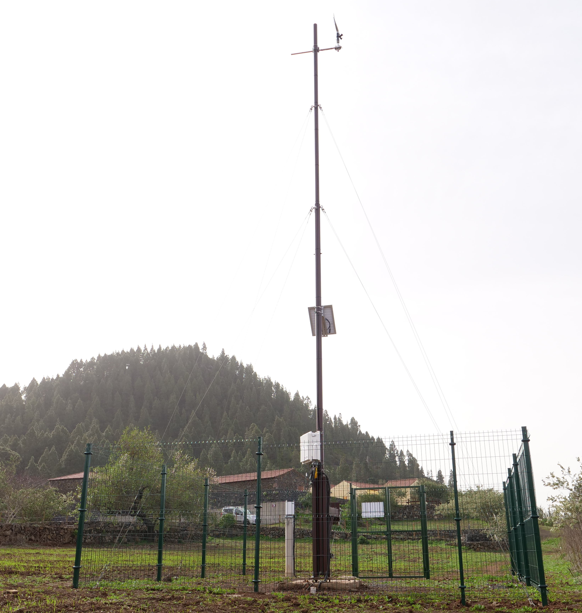
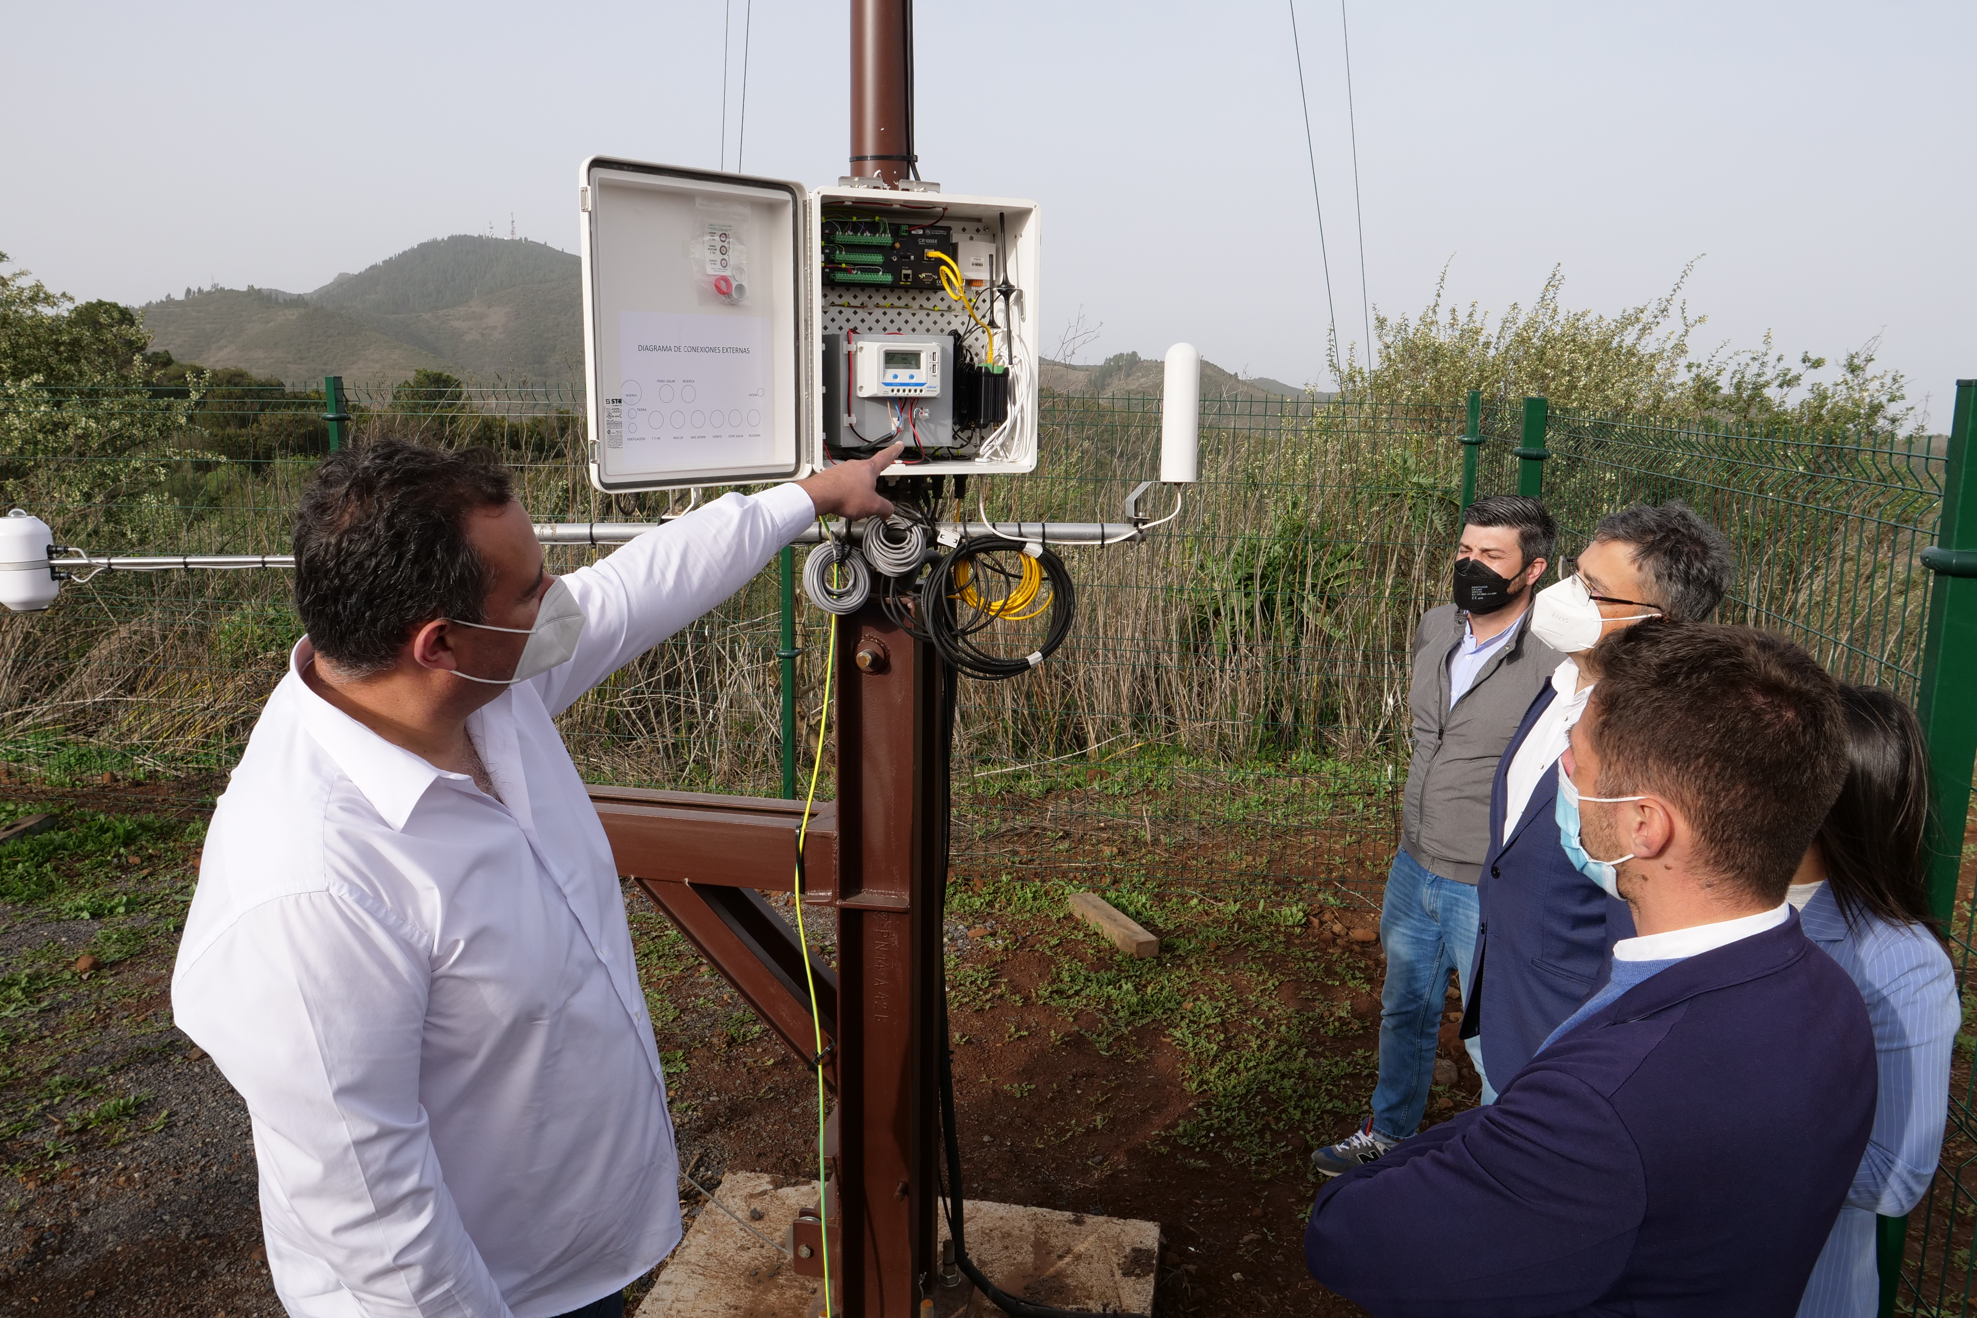
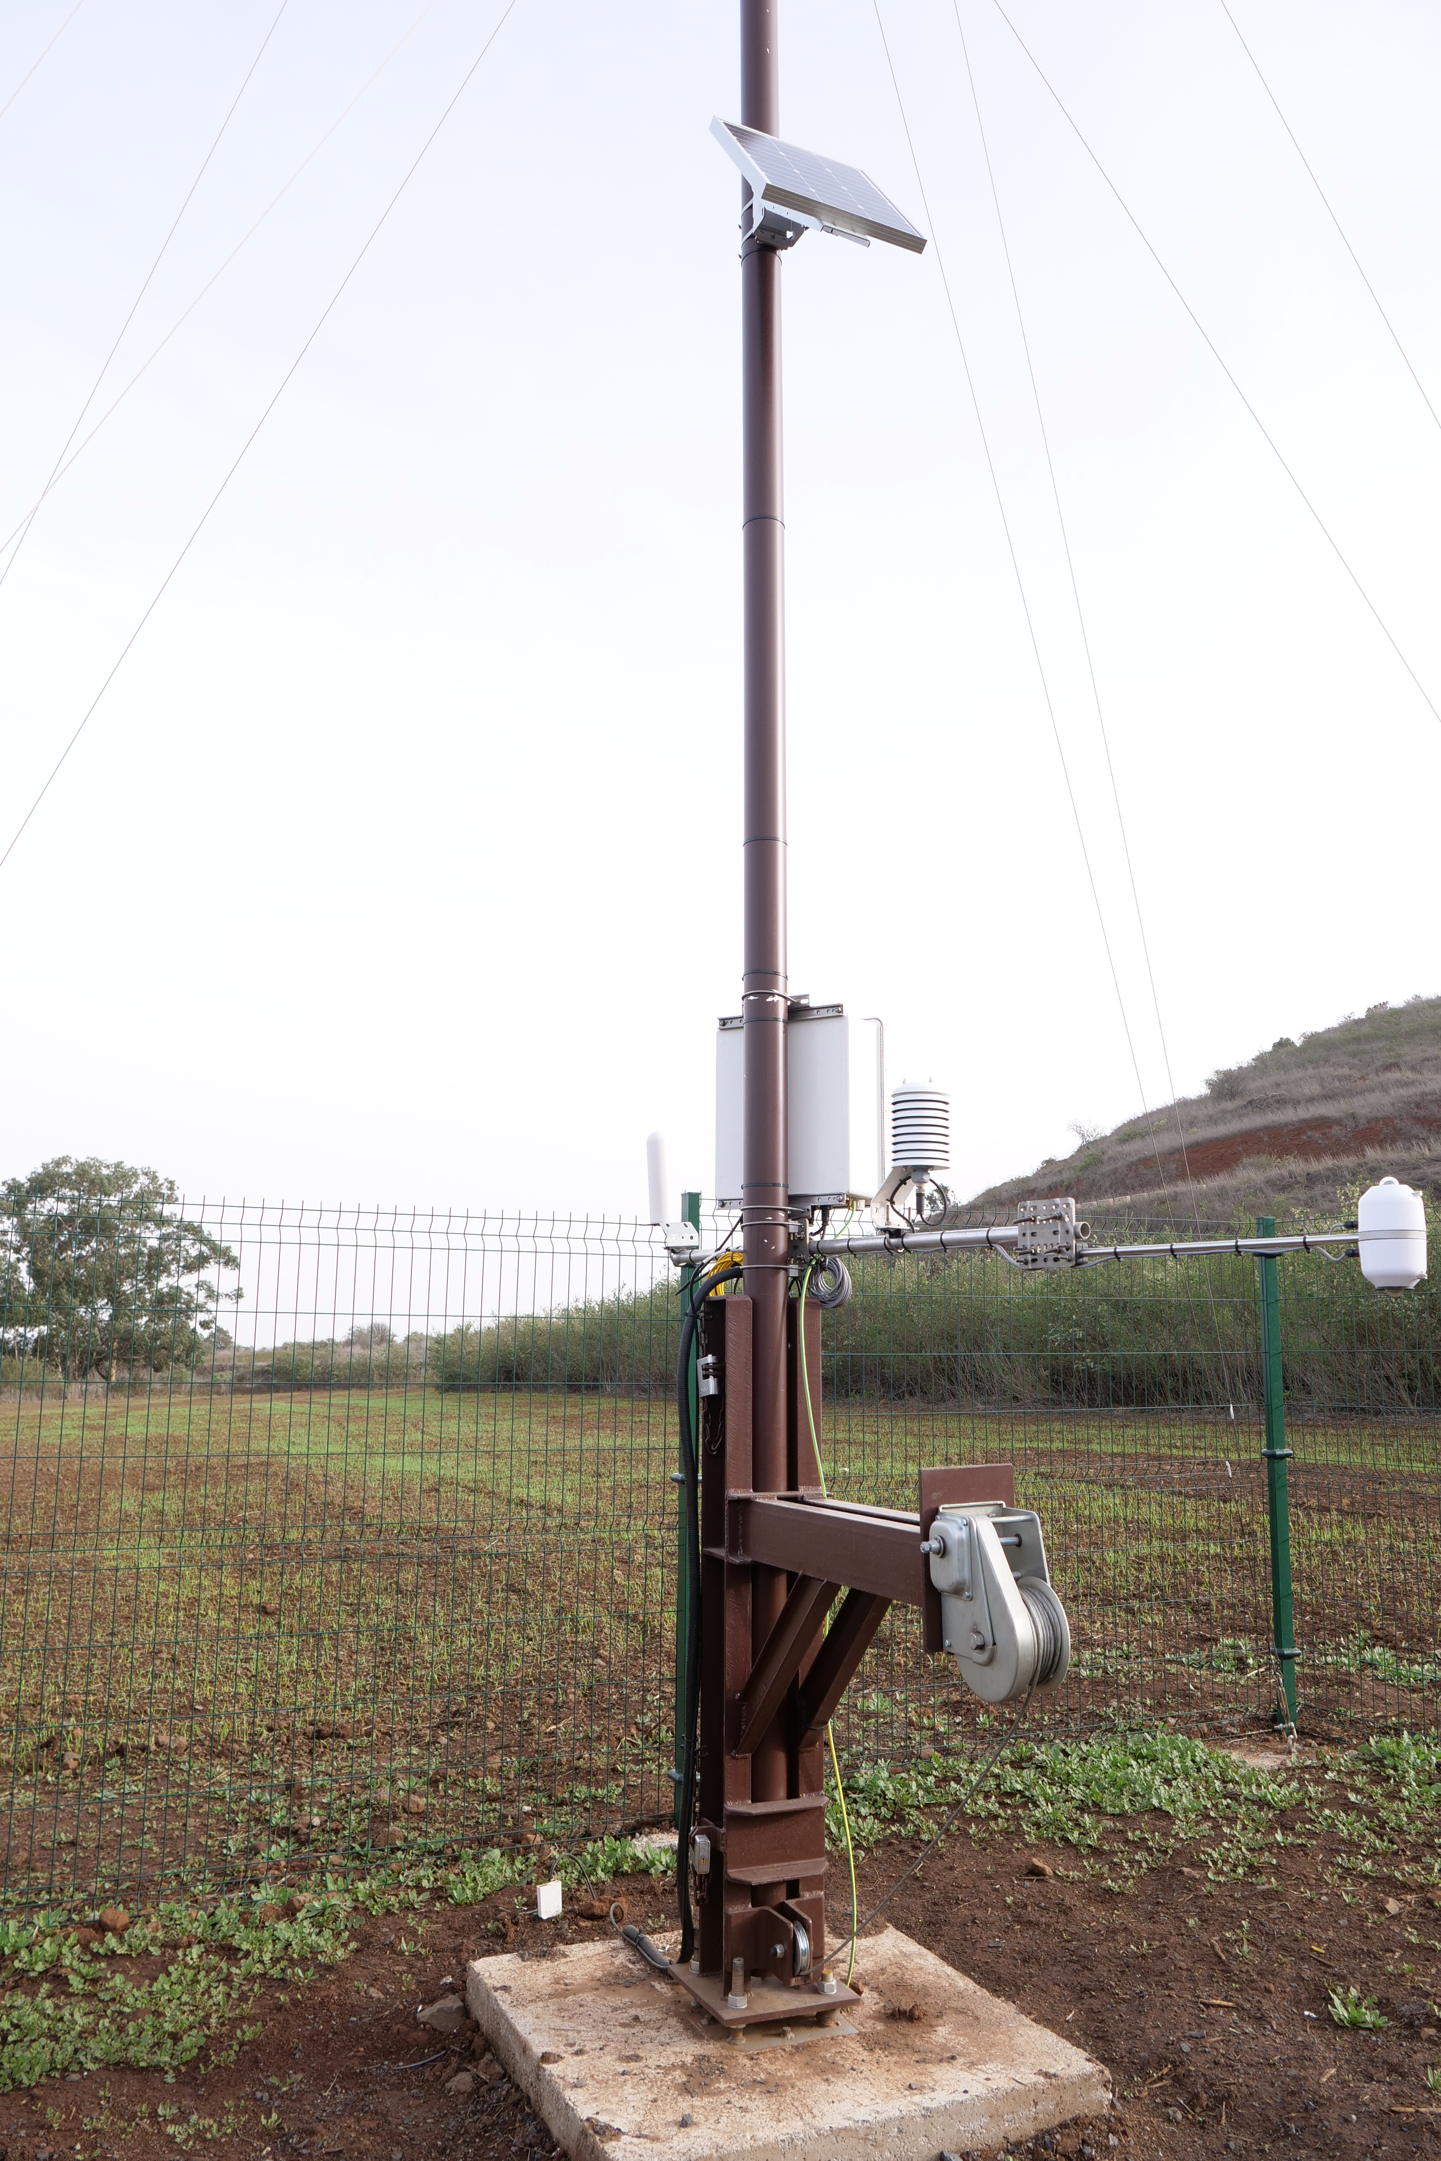
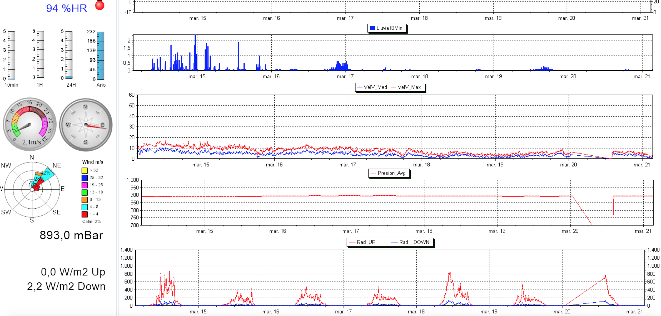
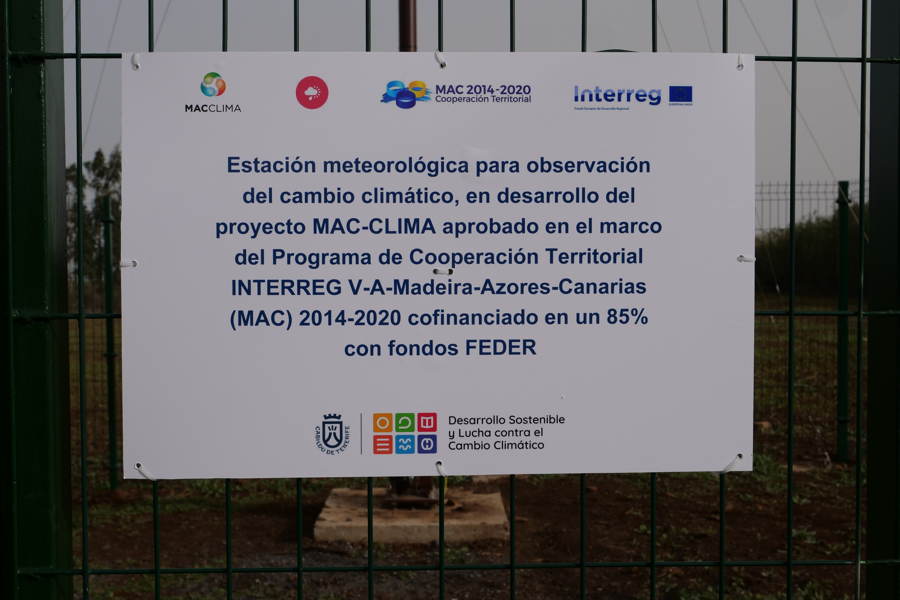
OBJETIVO ESPECÍFICO CIENTÍFICO:
Actividad 1.2.- Capacidades técnicas y humanas
Tarea: Instalación de estaciones meteo-rológicas de segui-miento y software

Slide 6
OBJETIVO ESPECÍFICO CIENTÍFICO:
Actividad 1.2.- Capacidades técnicas y humanas
Tarea: Instalación de estaciones meteo-rológicas de segui-miento y software
En curso la tramitación del contrato para instalación de las 3 estaciones restantes:
La subida de casi un 30% en el precio de los sensores ha retrasado la contratación impidiendo realizar el software con ppto. de Mac-Clima, si bien, dado que éste es un elemento de valor para distintos socios, se mantiene como objetivo a financiar con fondos propios del Cabildo.
Ubicación de las estaciones (en verde la ya instalada del Ecomuseo de El Tanque)

Slide 7
OBJETIVO ESPECÍFICO CIENTÍFICO:
Actividad 1.2.- Capacidades técnicas y humanas
Tarea: Curso de inventarios de emisiones
PARTE 1. Introducción e instalación del software
PARTE 2. Energía
PARTE 3. Procesos industriales y uso de productos
PARTE 4. Agricultura, gestión forestal y usos de la tierra
PARTE 5. Residuos
(El curso se celebró on-line en diciembre de 2021 e incluyó partes teórica y práctica)

Slide 8
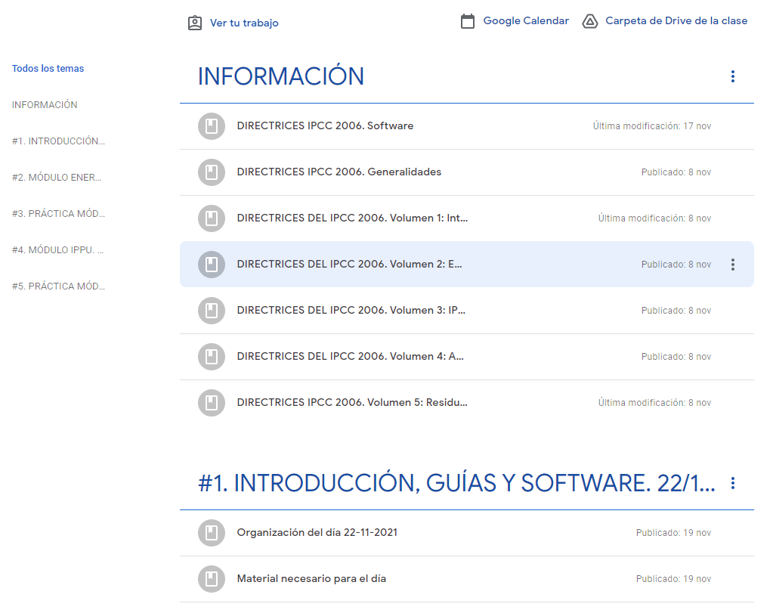
OBJETIVO ESPECÍFICO CIENTÍFICO:
Actividad 1.2.- Capacidades técnicas y humanas
Tarea: Curso de inventarios de emisiones
TITTLE

Slide 9
02
Tareas fuera del Proyecto, que lo complementan

Slide 10
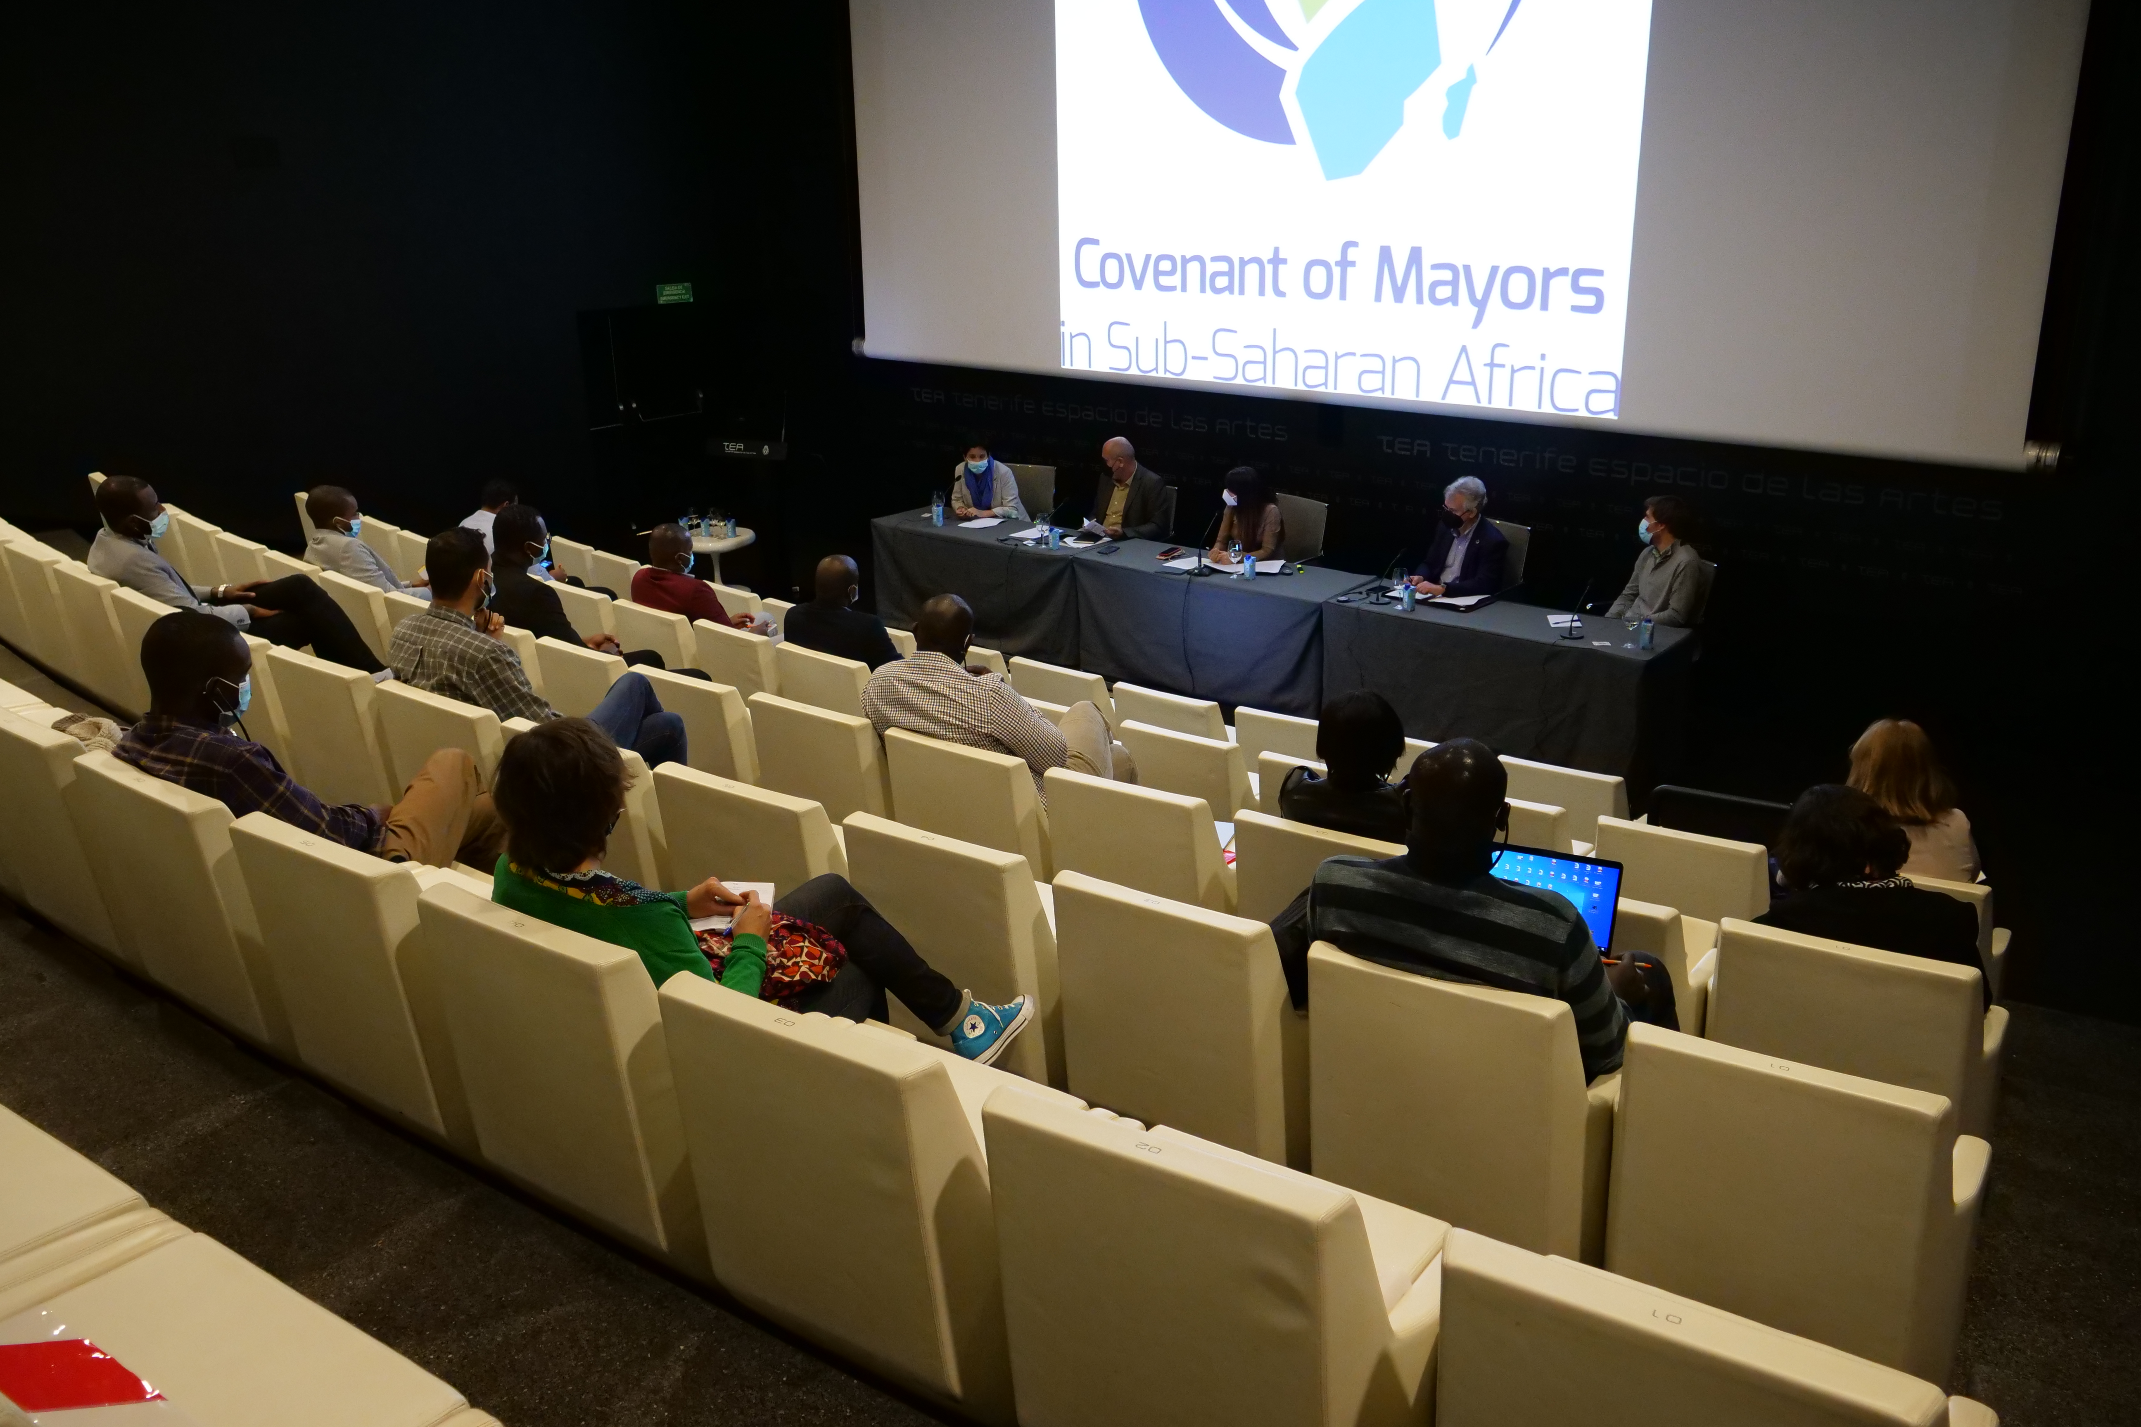
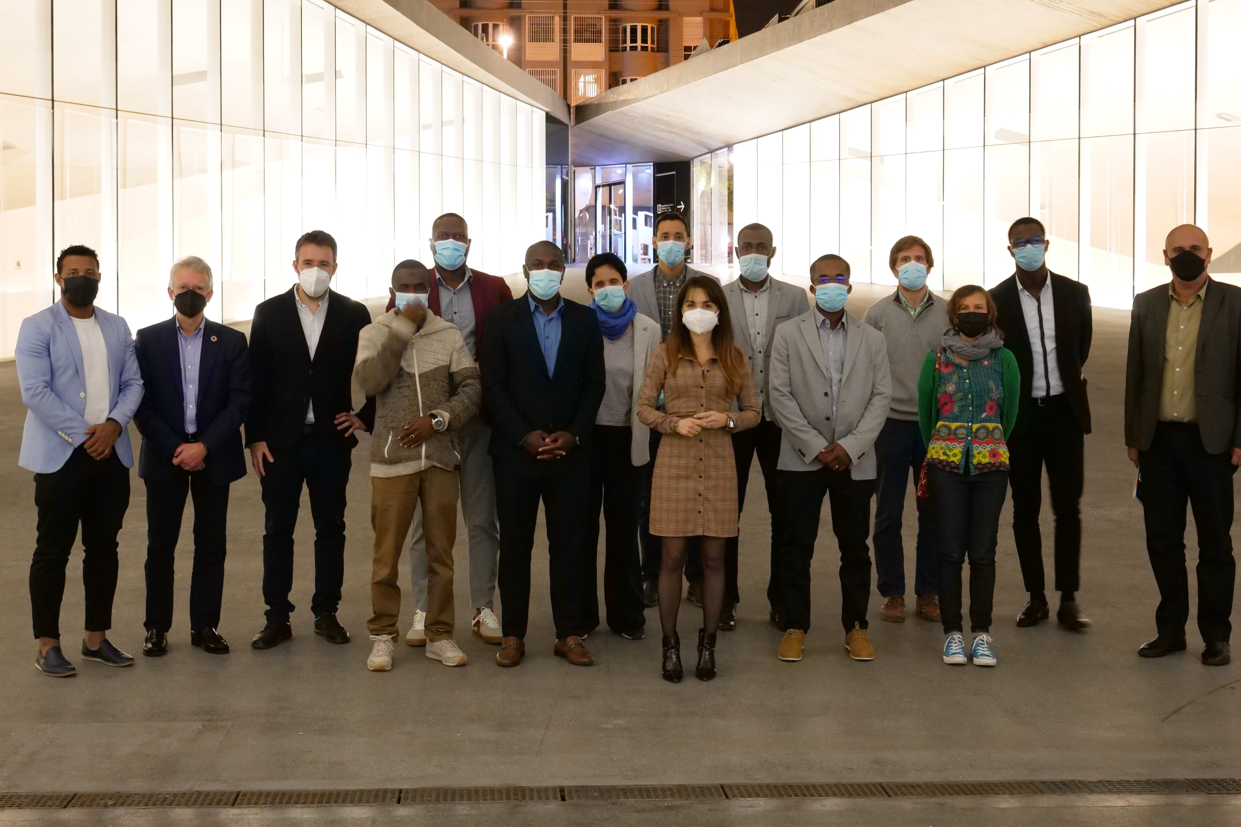
OBJETIVO ESPECÍFICO INSTITUCIONAL:
Actividad 2.1.- Elaboración de análisis de vulnerabilidad para medidas de mitigación y adaptación
Tarea: Contribución con la experiencia en el Pacto de Las Alcaldías a países del Área Ssubsahariana
Esta actividad no tiene presupuesto dentro de Mac-Clima, pero el Cabildo ha querido ofrecer a países del área de cooperación del proyecto nuestra experiencia dentro del Pacto de las Alcaldías de la UE en una visita que cursaron a Tenerife en febrero de 2022 sendas delegaciones de los municipios de Praia y Ribeira Grande de Santiago (Cabo Verde), que redactan un PACES conjunto como el elaborado por el Cabildo para el Consorcio Isla Baja, así como de Pikine y Dakar (Senegal) y Nouakchott (Mauritania), que también desean redactar sus propios PACES. Se mantuvieron varios encuentros donde se pusieron en común múltiples aspectos de utilidad para ambas partes y se realizaron visitas temáticas. La conclusión principal es que dentro del Pacto de Las Alcaldías todas las partes tenemos retos similares.

Slide 11
OBJETIVO ESPECÍFICO SOCIAL:
Actividad 2.1.- . Estrategia de sensibilización y material divulgativo
Tarea: Encuesta sobre el cambio climático en Tenerife
Esta actividad no tiene presupuesto dentro de Mac-Clima, pero el Cabildo ha querido contribuir al proyecto siguiendo los pasos de la encuesta que sí realizó el Cabildo de Gran Canaria. Recientemente se expuso la experiencia para Mac-Clima por Sonia Rodríguez Suárez.
Principales datos de base:
Realización en diciembre de 2021 de 1.500 encuestas válidas en 31 municipios, 762 mujeres y 738 hombres
GRADO DE CONCIENCIA ECOLÓGICA
1 respuestas menos pro-ecológicas…..5 respuestas más pro-ecológicas
ESCALA NEP
España 3,69 Gran Canaria 3,71 Tenerife 3,577

Slide 12
OBJETIVO ESPECÍFICO SOCIAL:
Actividad 2.1.- . Estrategia de sensibilización y material divulgativo
Tarea: Encuesta sobre el cambio climático en Tenerife
PRINCIPALES AMENAZAS Y PROBLEMAS GLOBALES
 | GC | T
 | Ef. pandemia coronav. (42) | Cambio Climático (45,3)
 | Cambio Climático (19) | Ef. pandemia coronavirus (33)
 | Crisis económica (6) | Ser humano (21,6)
 | GC | T
 | Ef. pandemia coronav. (41) | Cambio Climático (29,5)
 | Cambio Climático (23) | Ef. pandemia coronavirus (22,7)
 | Aumento de la pobreza (12) | Ser humano (17)
(Ver el resto de la encuesta en la presentación de Sonia Rodríguez Suárez)

Slide 13
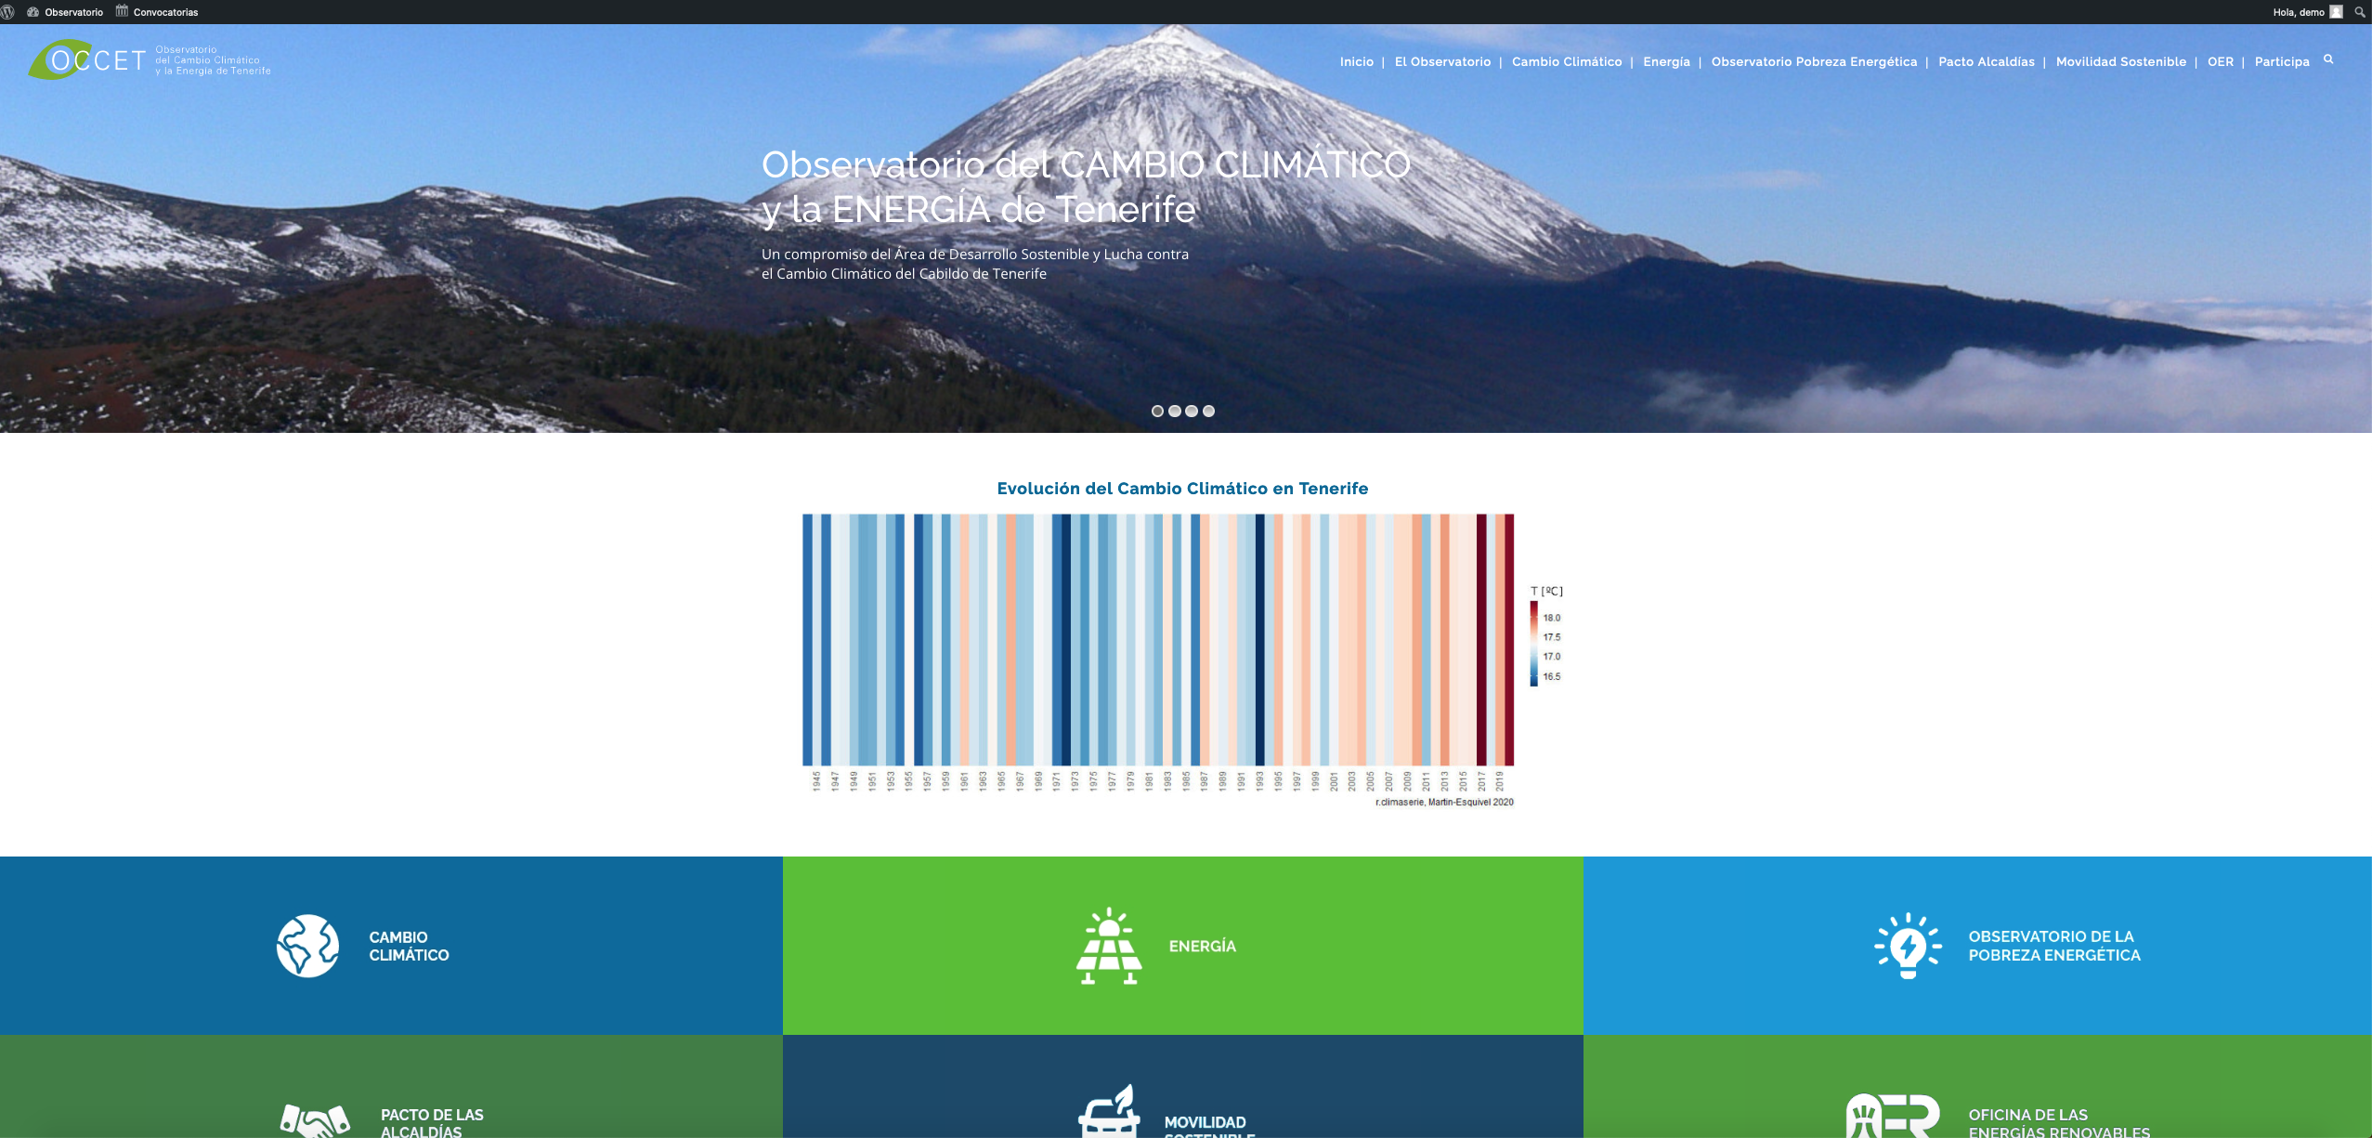
OBJETIVO ESPECÍFICO SOCIAL:
Actividad 2.1.- . Estrategia de sensibilización y material divulgativo
Tarea: Observatorio del Cambio Climático y la Energía de Tenerife
El próximo 19 de octubre se presentará el Observatorio del Cambio Climático y la energía de Tenerife (OCCET), cuyas principales funciones son las de servir como centro de información (clearing-house), plataforma colaborativa, y sistema de seguimiento de las materias y variables principales del cambio climático y la energía en la isla. Incluirá también un Observatorio de Pobreza Energética.

Slide 14
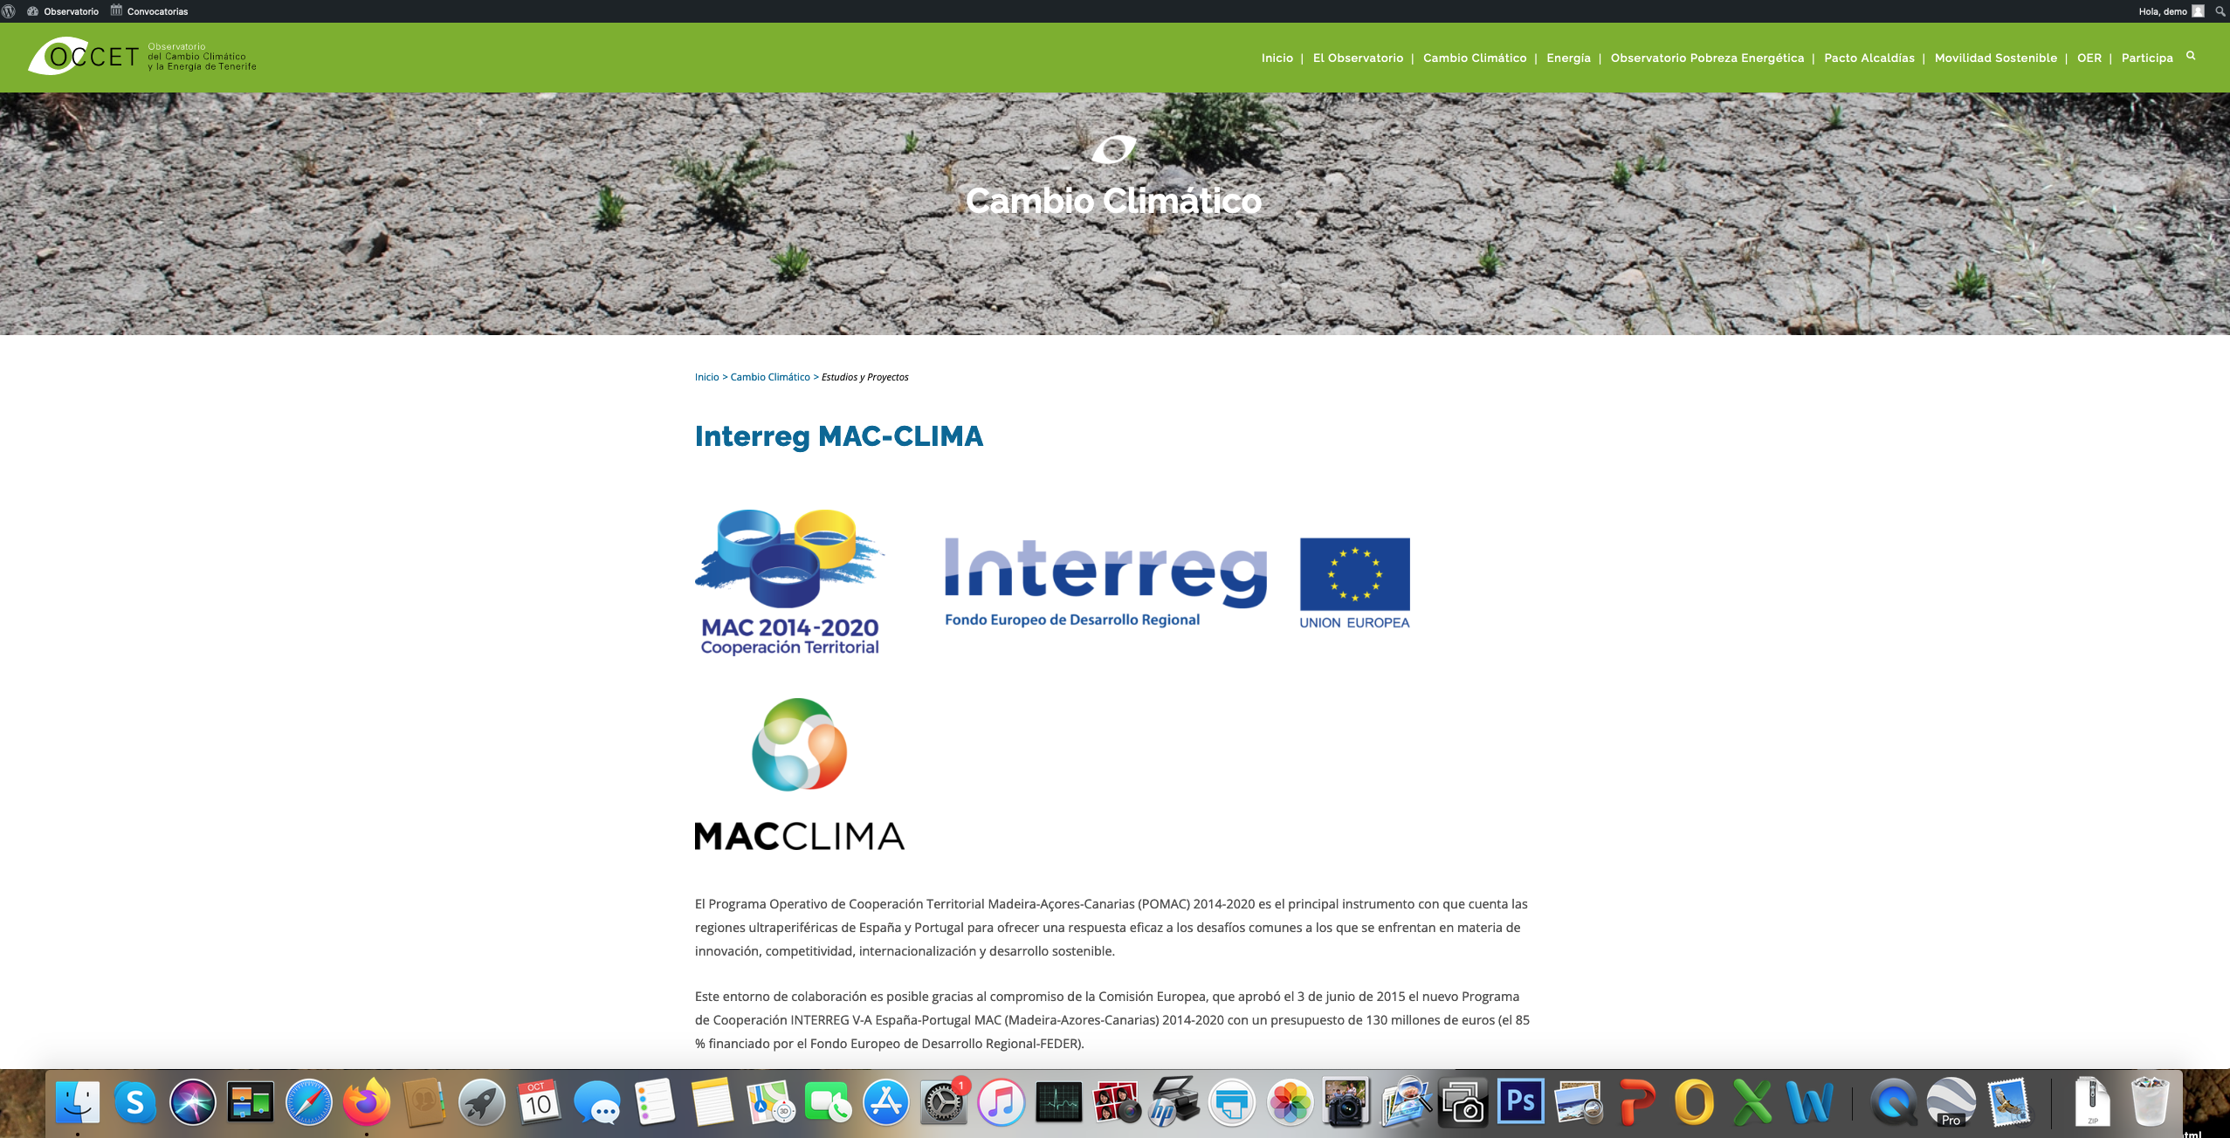
OBJETIVO ESPECÍFICO SOCIAL:
Actividad 2.1.- Estrategia de sensibilización y material divulgativo
Tarea: Observatorio del Cambio Climático y la Energía de Tenerife
El OCCET incluye una sección dedicada a proyectos, donde Mac-Clima ocupa un lugar destacado:

Slide 15
03
Tareas del proyecto pendientes o en curso

Slide 16
1
Tres nuevas estaciones meteorológicas de seguimiento (ya comentadas)
2
Parte práctica del Curso de Inventarios de Emisiones ya impartido, donde se realizará un inventario de GEI en la isla de Tenerife
3
Realización de una campaña de sensibilización en torno al cambio climático, teniendo en cuenta los resultados de la encuesta ya citada

Slide 17
Gracias
Obrigado
Merci Beaucoup
THANK YOU

